Slide 1
BEDAH IMPLEMENTASI
UU NO 14 TAHUN 2008 TENTANG KETERBUKAAN INFORMASI PUBLIK
Moh. ASROFI, S.Pd.I
Komisioner Komisi Informasi Provinsi Jawa Tengah

Slide 2
UU Nomor 14 Tahun 2008
Keterbukaan Informasi Publik
Komisi Informasi adalah lembaga mandiri yang berfungsi menjalankan Undang-Undang ini dan peraturan pelaksanaannya, menetapkan petunjuk teknis standar layanan informasi publik dan menyelesaikan sengketa informasi publik melalui mediasi dan/atau ajudikasi nonlitigasi.
Menjamin hak warga negara untuk mengetahui rencana pembuatan kebijakan publik, program kebijakan publik, dan proses pengambilan keputusan publik, serta alasan pengambilan suatu keputusan publik;
Mendorong partisipasi masyarakat dalam proses pengambilan kebijakan publik;
Meningkatkan peran aktif masyarakat dalam pengambilan kebijakan publik dan pengelolaan Badan Publik yang baik;
mewujudkan penyelenggaraan negara yang baik, yaitu yang transparan, efektif dan efisien, akuntabel serta dapat dipertanggungjawabkan;
mengetahui alasan kebijakan publik yang mempengaruhi hajat hidup orang banyak;
mengembangkan ilmu pengetahuan dan mencerdaskan kehidupan bangsa; dan/atau
meningkatkan pengelolaan dan pelayanan informasi di lingkungan Badan Publik untuk menghasilkan layanan informasi yang berkualitas.
Tugas :
Menerima, memeriksa, dan memutus permohonan penyelesaian Sengketa Informasi Publik melalui Mediasi dan/atau Ajudikasi nonlitigasi
Menetapkan kebijakan umum pelayanan Informasi Publik
Menetapkan petunjuk pelaksanaan dan petunjuk teknis

Slide 3

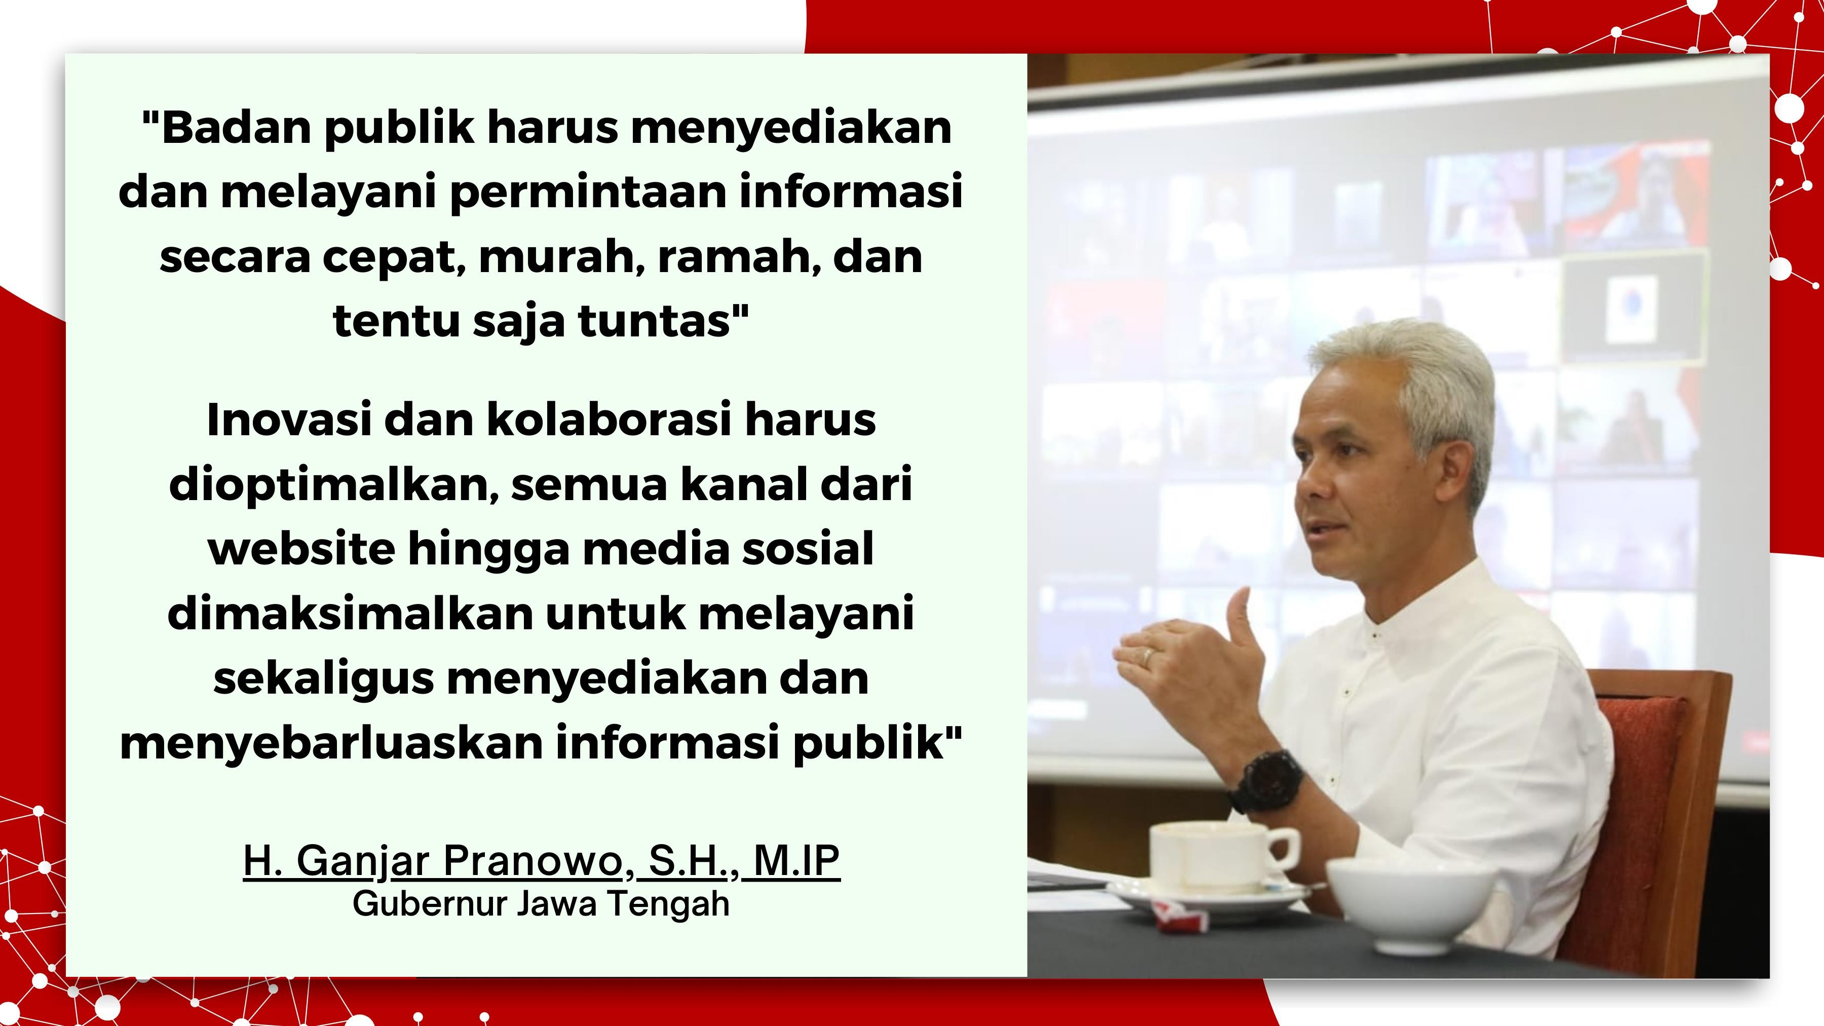

Slide 4
Badan Publik Pasal 1 ayat 8 Perki 1/2021
BADAN PUBLIK MENURUT UU NO 14 TAHUN 2008 PASAL1 AYAT 3
Badan Publik adalah Lembaga EKESEKUTIF, LEGESLATIF, YUDIKATIF dan badan lain yang fungsi dan Tugas pokoknya berkaitan dengan penyelenggaraan negara yag Sebagian atau seluruh dananya bersumber dari Anggaran Pendapatan dan Belanja Negara dan/Anggaran pendapatan dan belanja daerah atau organisasi Non PEMERINTAH sepanjang Sebagian atau seluruh dananya bersumber dari Anggaran Pendapatan dan Belanja Negara dan/ anggaran Pendapatan belanja daerah , sumbangan Masyarakat atau luar Negeri

Slide 5
Badan Publik
Kewajiban Badan Publik
Menyediakan, memberikan dan/ menerbitkan Informasi Publik yang berada di bawah kewenangannya kepada Pemohon Informasi Publik selain informasi yang dikecualikan sesuai dengan ketentuan.
Hak Badan Publik
Badan Publik berhak menolak memberikan
informasi yang dikecualikan sesuai dengan
ketentuan peraturan perundang-undangan
(Alasan Substansi);
Kewajiban Badan Publik
Menyediakan informasi publik yang AKURAT, BENAR, DAN TIDAK MENYESATKAN.
.
Hak Badan Publik
Badan Publik berhak menolak memberikan
Informasi Publik apabl tidak sesuai dengan
ketentuan peraturan perundang-undangan
(Alasan Prosedur).
Badan Publik berhak menolak jika belum
dikuasai dan di dokumentasi
.

Slide 6

Cepat
Tepat Waktu
Biaya Ringan
Cara Sederhana
Asas
*Tepat waktu” adalah pemenuhan atas permintaan Informasi dilakukan sesuai dengan ketentuan UU KIP dan peraturan pelaksanaannya.
*Biaya ringan” adalah biaya yang dikenakan secara proporsional berdasarkan standar biaya pada umumnya.
*Cara sederhana” adalah Informasi yang diminta dapat diakses secara mudah dalam hal prosedur dan mudah juga untuk dipahami.

Slide 7
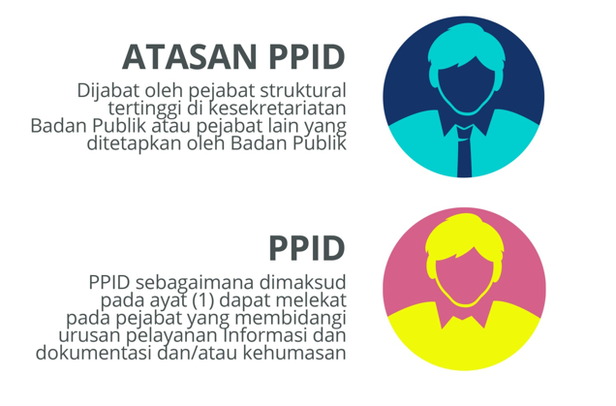
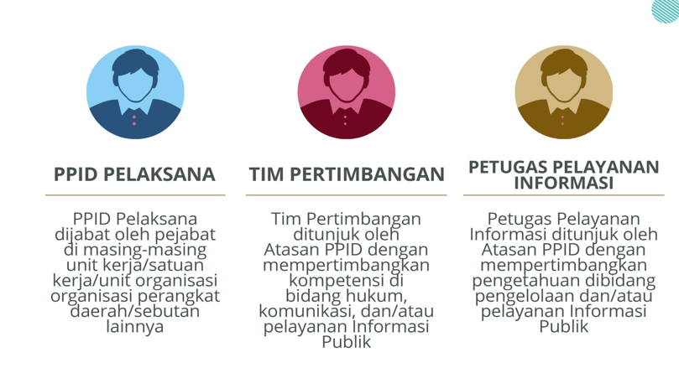
Kelembagaan PPID

Slide 8
KATEGORI INFORMASI TERBUKA
Informasi Publik Yang Tidak Dapat Diberikan
Informasi yang dapat membahayakan negara;
Informasi yang berkaitan dengan kepentingan pelindungan usaha dari persaingan usaha tidak sehat;
Informasi yang berkaitan dengan hak pribadi;
Informasi yang berkaitan dengan rahasia
jabatan;
Informasi yang diminta belum dikuasai atau didokumentasikan; dan/atau
Informasi Publik yang dikecualikan berdasarkan ketentuan undang-undang.
Informasi yang wajib diumumkan secara serta
merta; dan/atau
Informasi yang wajib tersedia setiap saat..
Informasi yang wajib disediakan dan
diumumkan secara berkala;

Slide 9
Informasi Publik yang dikecualikan
Informasi Publik yang apabila dibuka dan diberikan kepada Pemohon Informasi Publik dapat menghambat proses penegakan hukum;
Informasi Publik yang apabila dibuka dan diberikan kepada Pemohon Informasi Publik dapat mengganggu kepentingan pelindungan hak atas kekayaan intelektual dan pelindungan dari persaingan usaha tidak sehat;
Informasi Publik yang apabila dibuka dan diberikan kepada Pemohon Informasi Publik dapat membahayakan pertahanan dan keamanan negara;
Informasi Publik yang apabila dibuka dan diberikan kepada Pemohon Informasi Publik dapat mengungkapkan kekayaan alam Indonesia;
Informasi Publik yang apabila dibuka dan diberikan kepada Pemohon Informasi Publik, dapat merugikan ketahanan ekonomi nasional; Informasi Publik yang apabila dibuka dan diberikan kepada Pemohon Informasi Publik dapat merugikan kepentingan hubungan luar negeri;
Informasi Publik yang apabila dibuka dapat mengungkapkan isi akta otentik yang bersifat pribadi dan kemauan terakhir ataupun wasiat seseorang;
Informasi Publik yang apabila dibuka dan diberikan kepada Pemohon Informasi Publik dapat mengungkap rahasia pribadi;
memorandum atau surat-surat antar Badan Publik atau intra Badan Publik, yang menurut sifatnya dirahasiakan kecuali atas putusan Komisi Informasi atau pengadilan.

Slide 10
Informasi tentang profil Badan Publik
Informasi
Yang
Wajib
Disediakan dan Diumumkan Secara Berkala
Informasi tentang kedudukan atau domisili, alamat lengkap, ruang lingkup kegiatan, maksud dan tujuan, tugas dan fungsi Badan Publik serta kantor unit-unit di bawahnya;
anggaran dasar dan anggaran rumah tangga Badan Publik;
struktur organisasi, gambaran umum setiap satuan kerja, profil singkat pejabat struktural; dan
laporan harta kekayaan Pejabat Negara yang telah diperiksa, diverifikasi, dan telah dikirimkan oleh Komisi Pemberantasan Korupsi ke Badan Publik untuk diumumkan.
2.Rringkasan Informasi tentang program dan/atau
kegiatan yang sedang dijalankan dalam lingkup
Badan Publik;
Nama program dan kegiatan; penanggungjawab, pelaksana program dan kegiatan serta nomor telepon dan/atau alamat yang dapat dihubungi;
Target dan/atau capaian program dan kegiatan;
Jadwal pelaksanaan program dan kegiatan;
Anggaran program dan kegiatan yang meliputi sumber dan jumlah;
Agenda penting terkait pelaksanaan tugas Badan Publik;
Informasi khusus lainnya yang berkaitan langsung dengan hak-hak masyarakat;
Informasi tentang penerimaan calon pegawai dan/atau pejabat Badan Publik Negara; dan
Informasi tentang penerimaan calon peserta didik pada Badan Publik yang menyelenggarakan kegiatan pendidikan untuk umum.

Slide 11
3. ringkasan Informasi tentang kinerja dalam lingkup Badan Publik
Berupa uraian tentang realisasi kegiatan yang telah maupun sedang dijalankan beserta capaiannya.
Informasi
Yang
Wajib
Disediakan dan Diumumkan Secara Berkala
4. ringkasan laporan keuangan yang telah diaudit
Rencana dan laporan realisasi anggaran;
Neraca keuangan
laporan arus kas dan/atau catatan atas laporan keuangan yang disusun sesuai dengan standar akuntansi yang berlaku; dan
daftar aset dan investasi.
5. ringkasan laporan akses Informasi Publik
Jumlah Permintaan Informasi Publik yang diterima;
Waktu yang diperlukan dalam memenuhi setiap Permintaan Informasi Publik;
Jumlah Permintaan Informasi Publik yang dikabulkan baik sebagian atau seluruhnya dan Permintaan Informasi Publik yang ditolak; dan
Alasan penolakan Permintaan Informasi Publik.
6. Informasi tentang peraturan, keputusan, dan/atau kebijakan yang mengikat dan/atau berdampak bagi publik yang dikeluarkan oleh Badan Publik;
Daftar rancangan dan tahap pembentukan peraturan perundang-undangan, keputusan, dan/atau kebijakan yang sedang dalam proses pembuatan; dan
Daftar peraturan perundang-undangan, keputusan, dan/atau kebijakan yang telah disahkan atau ditetapkan.

Slide 12
7. Informasi tentang prosedur memperoleh Informasi Publik
a. tata cara memperoleh Informasi Publik; dan
b. tata cara pengajuan keberatan dan proses penyelesaian sengketa Informasi Publik berikut pihak-pihak yang bertanggungjawab yang dapat dihubungi.
Informasi
Yang
Wajib
Disediakan dan Diumumkan Secara Berkala
8. Informasi tentang tata cara pengaduan penyalahgunaan wewenang atau pelanggaran oleh Badan Publik
tata cara pengaduan penyalahgunaan wewenang atau pelanggaran oleh pejabat Badan Publik; dan
tata cara pengaduan penyalahgunaan wewenang atau pelanggaran oleh pihak yang mendapatkan izin atau perjanjian kerja dari Badan Publik yang bersangkutan
9. Informasi tentang prosedur peringatan dini dan prosedur evakuasi keadaan darurat di setiap kantor Badan Publik
pengamatan gejala bencana;
analisis hasil pengamatan gejala bencana;
pengambilan keputusan oleh pihak yang
berwenang;
peringatan bencana;
pengambilan tindakan oleh masyarakat;
lokasi evakuasi; dan
pelaksanaan penyelematan dan evakuasi.

Slide 13
Informasi yang Wajib Diumumkan Secara Serta Merta
01
Informasi bencana alam;
02
Informasi keadaan bencana nonalam;
03
Informasi bencana sosial;
04
Informasi tentang jenis, persebaran dan daerah yang menjadi sumber penyakit yang berpotensi menular;
05
Informasi tentang racun pada bahan makanan yang dikonsumsi oleh masyarakat; dan/atau
06
Informasi tentang rencana gangguan terhadap utilitas publik.
07
Badan Publik yang berwenang memberikan izin dan/atau melakukan perjanjian kerja dengan pihak lain yang kegiatannya berpotensi mengancam hajat hidup orang banyak dan ketertiban umum wajib memiliki standar pengumuman Informasi serta merta.

Slide 14
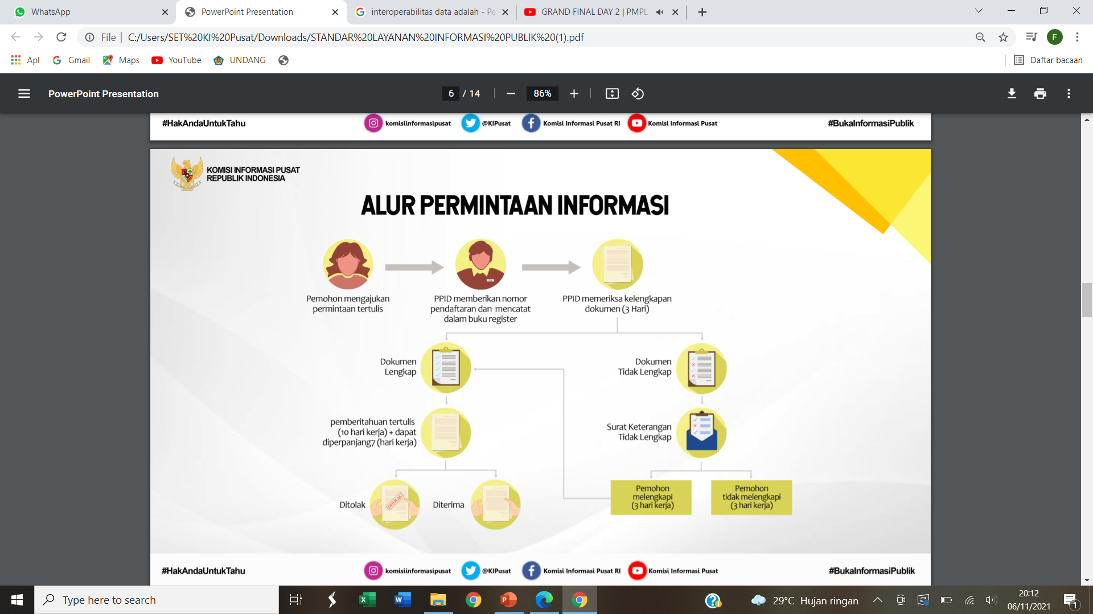
Standar Permintaan Informasi Publik
”Permintaan Informasi Publik tanpa harus menindaklanjuti Permintaan Informasi Publik yang diajukan”

Slide 15
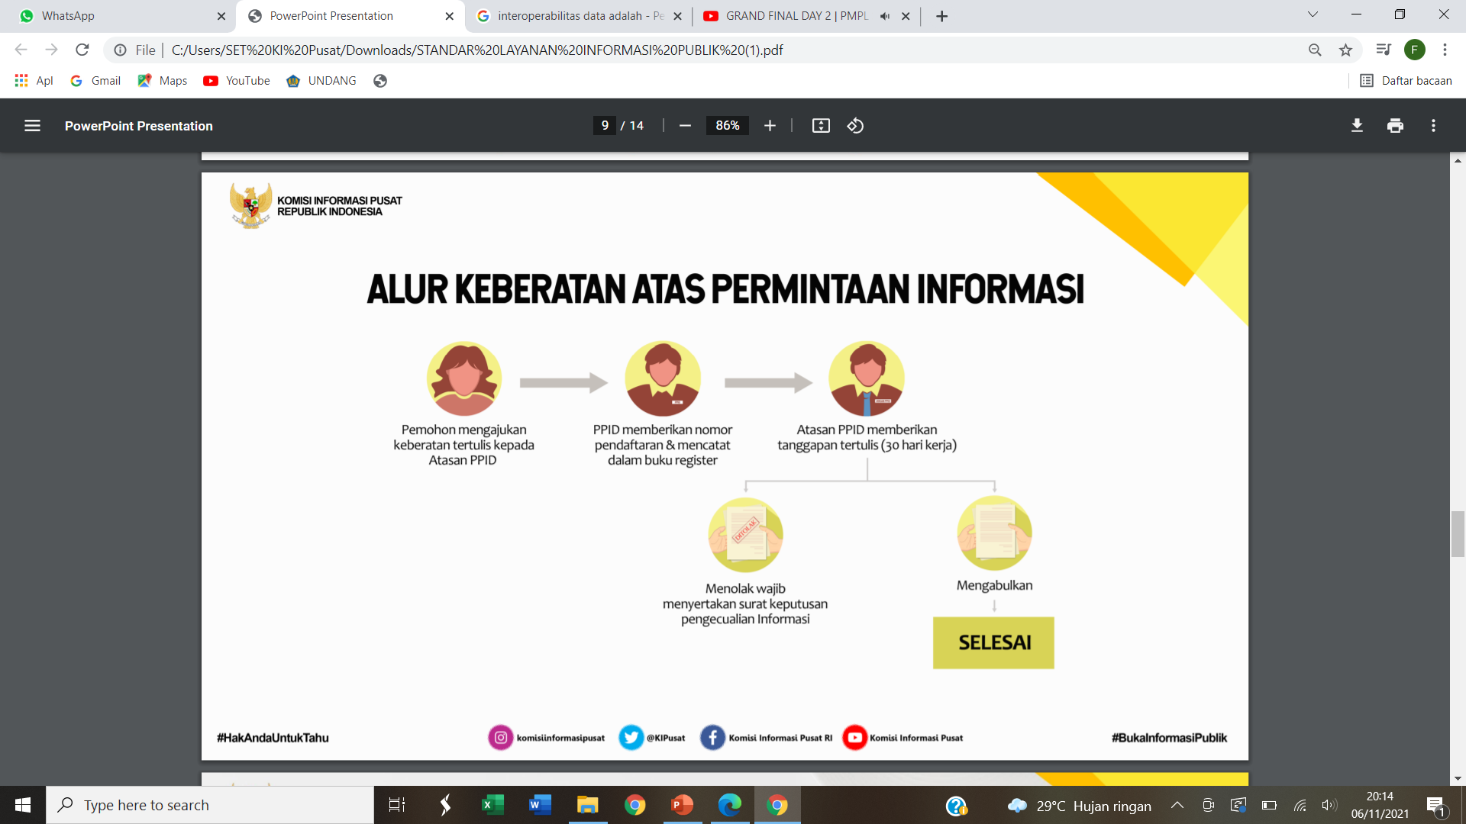

Slide 16
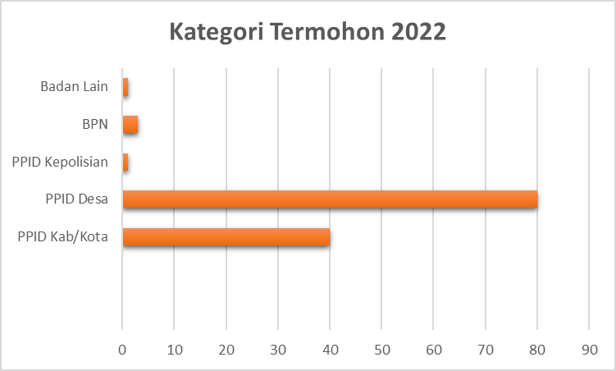
Sengketa Informasi Publik
Pada laporan tahunan Komisi Informasi Jawa Tengah selama tahun 2022 mendapat aduan sengketa informasi publik sebanyak 149.
Badan publik sebagai termohon dalam
sengketa terbanyak adalah PPID Pemerintah Desa 64 % , disusul PPID Kab/Kota 32%

Slide 17
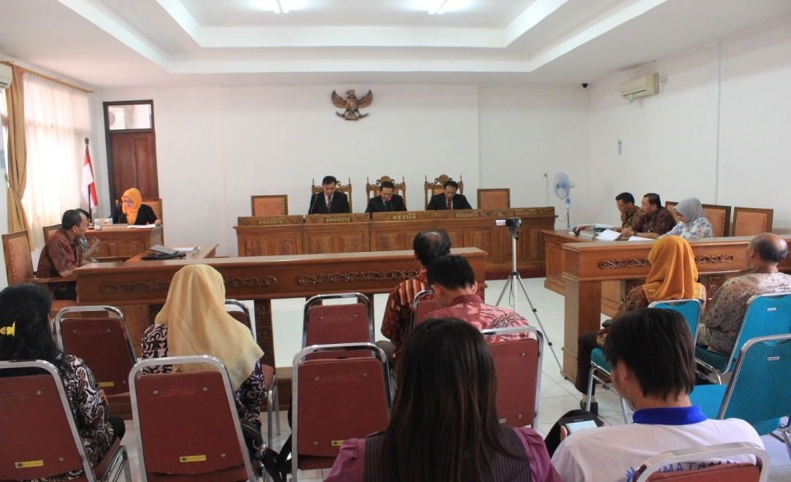
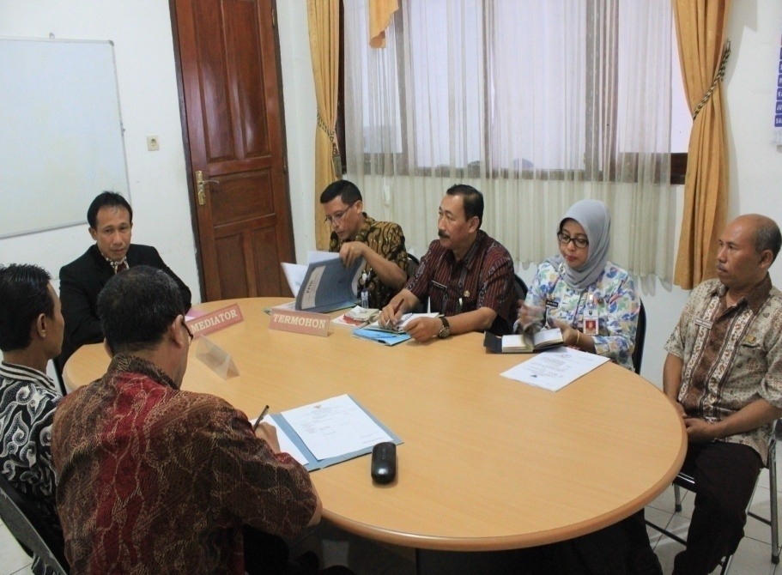
SIDANG SENGKETA
INFORMASI DI KOMISI INFORMASI
JAWA TENGAH
AJUDIKASI NON LITIGASI
MEDIASI

Slide 18
Jl. Tri Lomba Juang No.18 Mugassari, Semarang
kiprovjateng@gmail.com
Terima kasih

